Slide 1

Організаційні засади преавторизації антибактеріальних препаратів групи резерву в стаціонарі. Лікарняна аптека
Гаврилов Ігнат,
РhD, фармацевт відділу антимікробної резистентності та інфекційного контролю
ДУ «Центр громадського здоров’я МОЗ України»
Київ 2023

Slide 2



з 18 до 24 листопада

Slide 3
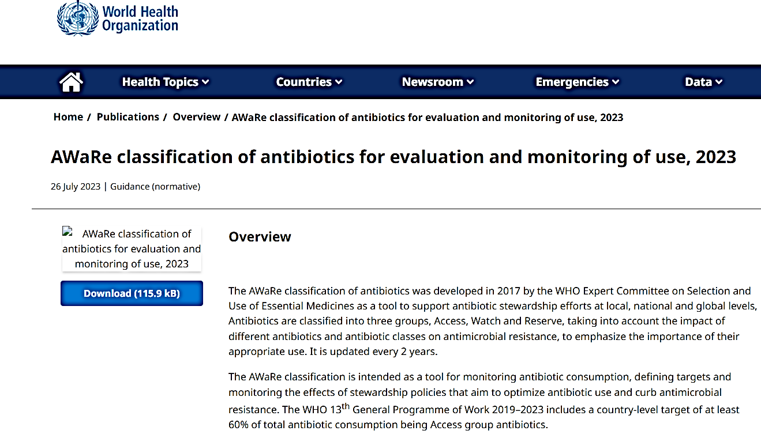
Класифікація антибактеріальних препаратів WHO AWaRe
https://www.who.int/publications/i/item/WHO-MHP-HPS-EML-2023.04
AWaRe
ccess - Доступ
atch - Спостереження
eservere - Резерв
3

Slide 4

А (група доступу)
АБП з низьким потенціал до розвитку резистентності
Група доступу (А) – АБП, які лікар може призначити самостійно
пеніцилини;
захищені пеніциліни;
цефалоспорини І
покоління;
сульфонаміди у комб.
з триметопримом
та багато інших
4

Slide 5
В (група спостереження)
АБП з високим потенціалом до розвитку резистентності;
найбільш пріоритетні АБП
АБП групи спостереження (В) – антибіотки, призначення яких має бути обговорено з фармацевтом клінічним ВІК
цефуроксим;
ципрофлоксацин;
цефаперазон;
моксифлоксацин;
меропенем;
та інші
5

Slide 6
С (група резерву)
АБП для лікування інфекцій спричинених мультирезистентними мікроорганізмами та включені до Переліку критично важливих антимікробних засобів
АБП групи резерву (С) – резервні антибіотки, призначення яких має бути узгоджено із фармацевтом клінічним
фосфоміцин (в/в);
азтреонам;
цефтаролін фосаміл;
цефтазидим-авібактам;
цефтолозан-тазобактам;
орітаванцин;
колістин;
даптоміцин;
еравациклін;
меропенем-ваборбактам;
лінезолід;
поліміксин В;
тігециклін;
цефтріаксон;
левофлоксацин
6

Slide 7
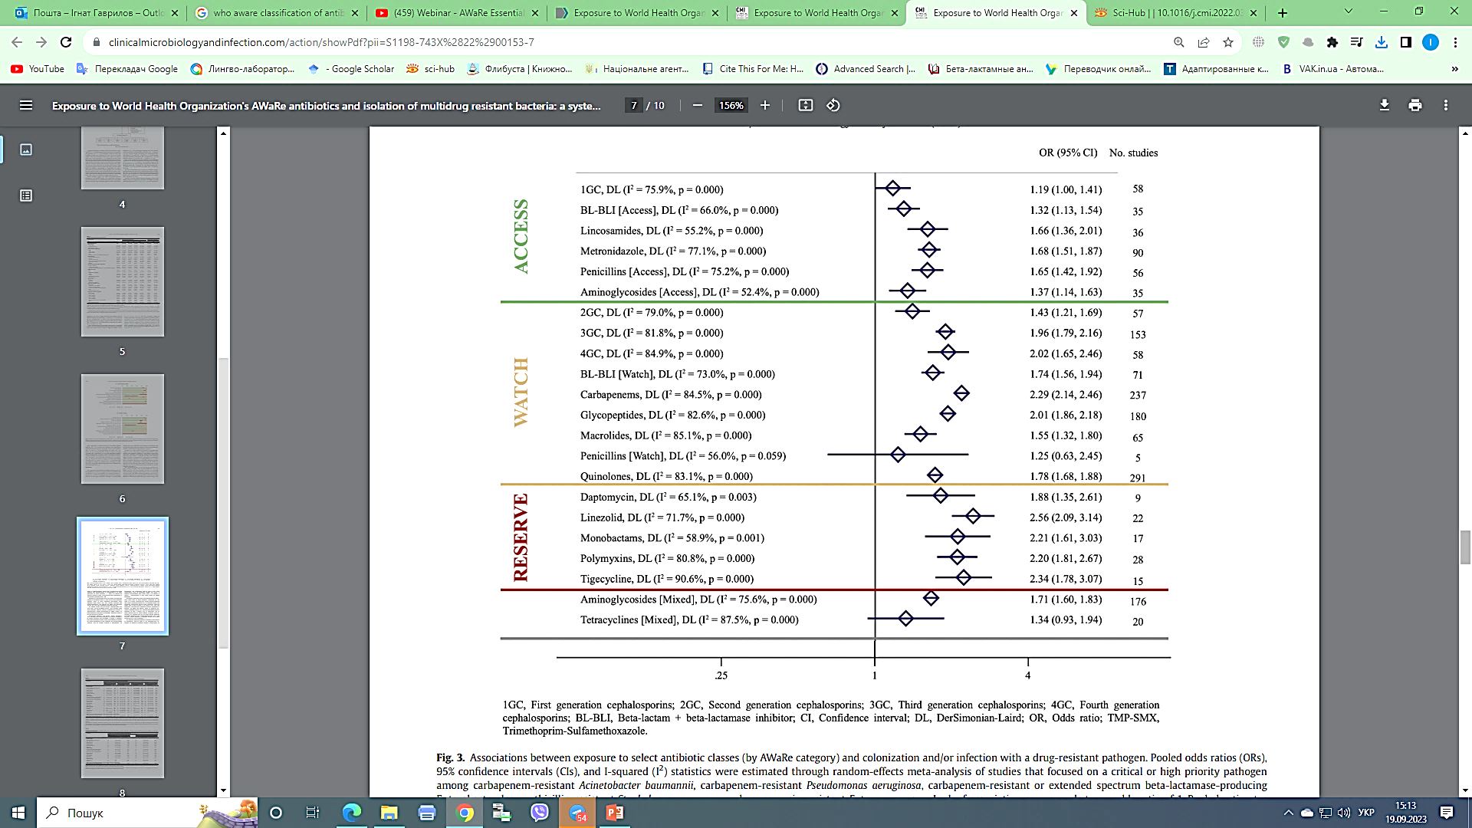
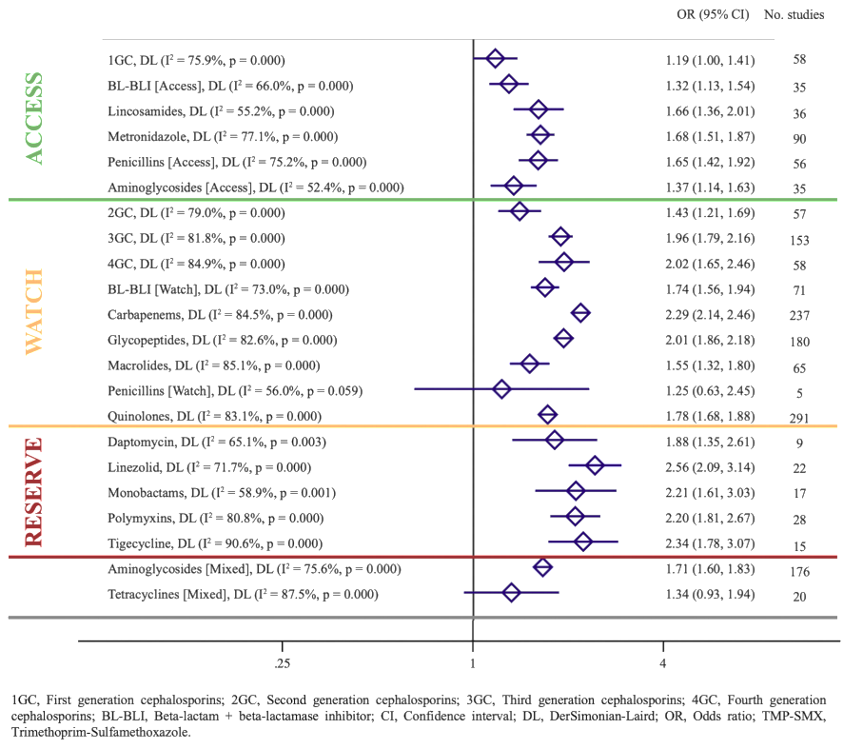
Формування антимікробної резистентності до АБП різних груп
Sulis, et al. Exposure to World Health Organization's AWaRe antibiotics and isolation of multidrug resistant bacteria: a systematic review and meta-analysis. DOI: 10.1016/j.cmi.2022.03.014

Slide 8

Загальне споживання АБП у
DID for DU75, %*
AWaRe WHO
Access
Watch
Reserve
8
* - згідно методологіії ВООЗ GLASS-AMC

Slide 9
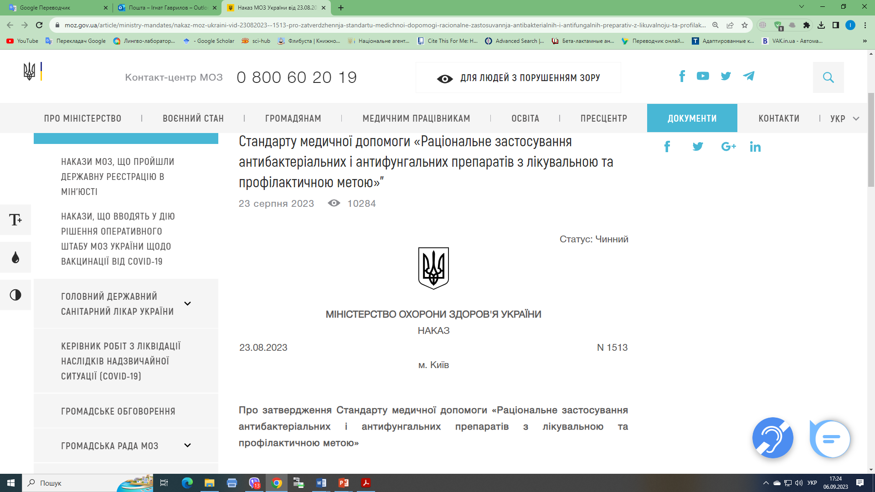
Затверджено новий Стандарт

Slide 10
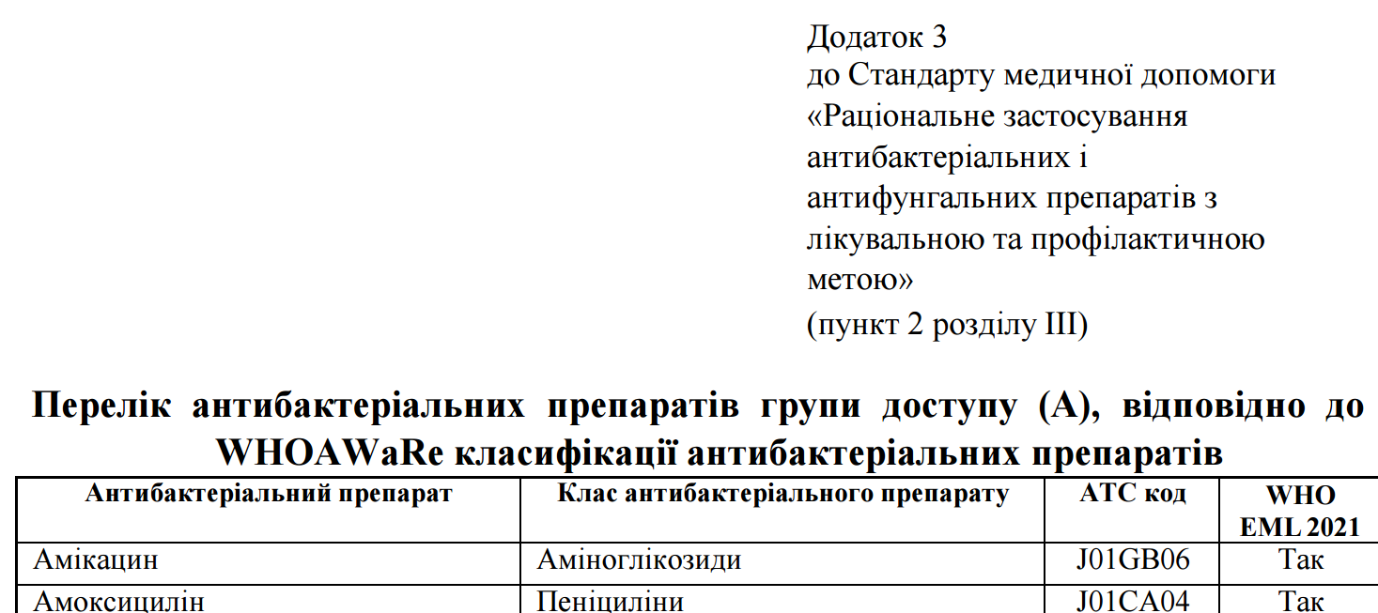
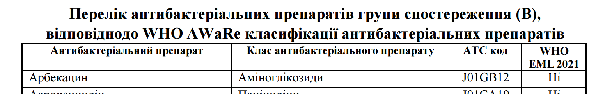
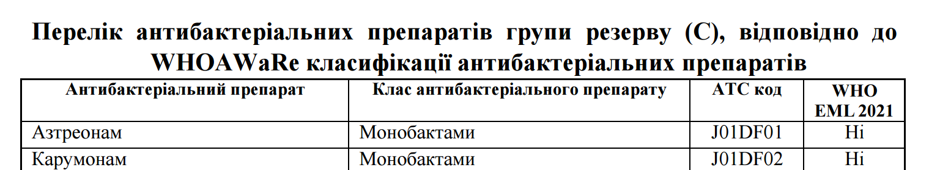
Віднесення АБП до груп:
- додатки чинного стандарту

Slide 11
Особливості призначення АБП
різних груп AWaRe в стаціонарах Україні
Група AWaRe | Доступ | Спостереження | Резерв
Обґрунтування в медичній карті | + | + | +
Відпуск з аптеки | + | + | +
Проспективне консультування з клінічним фармацевтом | Не обов’язково | Обов’язково | Обов’язково!!
Заповнення форм преавторизації | - | - | Обов’язково
Пріоритет вибору згідно бактеріологічних досліджень | 1 | 2 | 3

Slide 12
Обґрунтування призначення
використання АБП
Обґрунтування має містити* :
встановлене / підозрюване бактеріальне захворювання / профілактика;
2) назва АБПу формі МНН;
3) доза, лікарська форма, кратність та шлях введення;
4) передбачувана тривалість антибіотикотерапії;
5) дата наступного перегляду та/або припинення
*Відповідно стандарту затв. наказом МОЗ № 1513 від 23.08.2023 р.

Slide 13





Преавторизація
ЛІНЕЗОЛІД-ЦГЗ
Лінезолід 600 мг
10 таблеток
АБП резерву
Клінічний фармацевт
Нераціональне використання АБП
Notes:
Нераціональне використання АБП = антимікробна резистентність

Slide 14
                Преавторизація АБП резерву:
                проспективне фармацевтичне консультування
                +
                заповнення форми преавторизації
Проспективне фармацевтичне консультування – оцінка клінічним фармацевтом призначення для пацієнта, шляхом ознайомлення із анамнезом, з наступним погодженням / зміною призначення
Для проспективного консультування надаються:
- результати лабораторних досліджень;
- результати інструментальних методів дослідження.

Slide 15

МЕТА преавторизації АБП резерву:
Уникнути нераціонального використання
- колегіальне призначення
- обґрунтування призначення
- документальне підтвердження колегіального обговорення та наявності обґрунтування
Notes:
- колегіальне призначення
Дискусія лікар та клін. фармацевт/ЛКК

Slide 16
Форма преавторизації
Додаток 3
до Інструкції з впровадження адміністрування антимікробних препаратів в закладах охорони здоров'я, які надають медичну допомогу в стаціонарних умовах

Slide 17

Аптека лікувально-профілактичного закладу

Slide 18


Аптека лікувально-профілактичного закладу
Ліцензія вимагає… а тому і гарантує:
Персонал
Приміщення
Завідуючи аптеки
Уповноважена особа
Фармацевти /
помічники фармацевта

Slide 19
Аптека лікувально-профілактичного закладу
Ліцензія вимагає… а тому і гарантує:
Персонал
Приміщення
Моніторинг залишків
Підтримання умов зберігання
СЗЯ (прийом, видача)
Відкликання ЛЗ
Преавторизація
облік, планування закупівель
Оптимальні умови зберігання
Оптимізація використання
приміщень у відділеннях
вентиляція, температурний режим, безпечність тощо

Slide 20



Організація преавторизації у ЗОЗ

Slide 21

Організація преавторизації у ЗОЗ

Slide 22



Організація преавторизації у ЗОЗ
АБП резерву

Slide 23



Організація преавторизації
АБП резерву
Затвердження наказом керівника СОП з
преавторизації АБП резерву;
2) Проведення навчання, ознайомлення з СОП;
3) Моніторинг дотримання

Slide 24

Форма преавторизації
Додаток 3
до Інструкції з впровадження адміністрування антимікробних препаратів в закладах охорони здоров'я, які надають медичну допомогу в стаціонарних умовах

Slide 25
Дякую за увагу!

